Slide 1
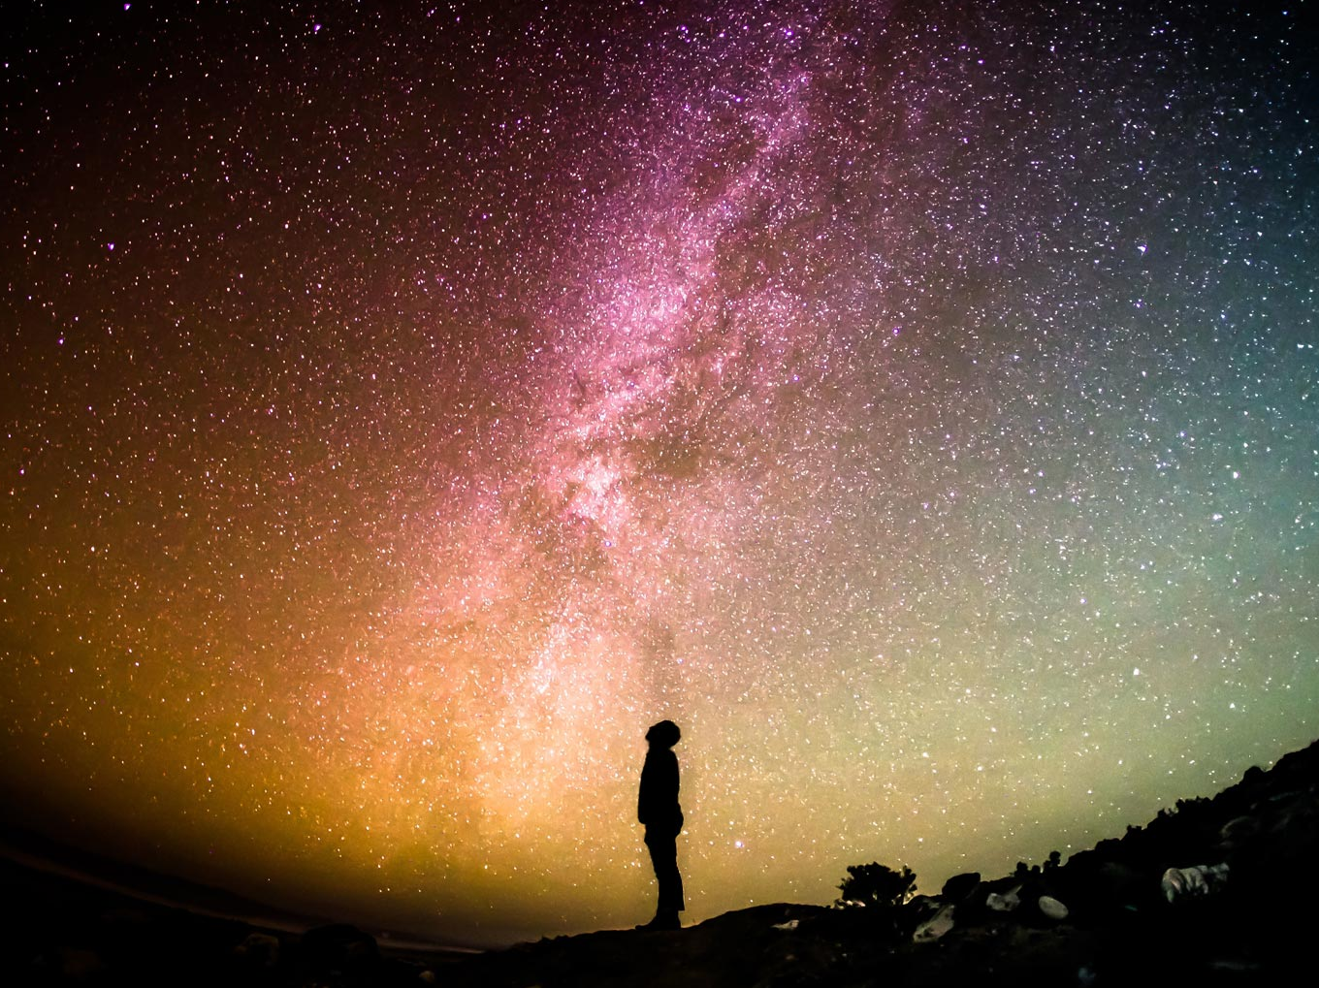

Nacht der Wissenschaft
am 29.01.16
18 spannende Vorträge aus 10 Fachbereichen
zwischen 20 und 4 Uhr im Chemiegebäude (30.41)
www.ndw-ka.de

Slide 2

Nacht der Wissenschaft
29.01.16
22:00 Uhr
Titel des Vortrags:
horizontal zentriert
www.ndw-ka.de

